Slide 1

일진그룹
전자입찰 매뉴얼(협력 사용자)
2024.04

Slide 2
INDEX
일진그룹 전자입찰 매뉴얼 (협력 사용자)
Ⅰ
업무 처리 절차
Ⅱ
메인 및 업체정보
Ⅲ
전자입찰

Slide 3
INDEX
일진그룹 전자입찰 매뉴얼 (협력 사용자)
Ⅰ
업무 처리 절차
업체등록 절차 전자입찰 업무처리 절차

Slide 4





1. 업체등록 절차
Ⅰ. 업무 처리절차
개요
일진그룹 전자입찰에 참여하기 위해서는 협력사로 등록되어야 합니다.
협력사 등록을 위해서 회원가입 요청을 하면 계열사에서 심사 후 정식회원으로 등록됩니다.
업체등록 절차
주요 내용
업체정보 등록요청
당사(계열사)
협력사
일진 전자입찰 협력사로 가입을 요청합니다.
사업자등록증은 필수 제출 서류이며 시스템의 사용을 위한 회사정보와 관리자정보를 입력합니다.
추후 그룹사에서 업체심사를 위한 추가 서류를 요청할 수 있습니다.
업체정보 등록 요청
업체심사(서류, 실사)
업체심사(서류, 실사)
업체심사를 위한 구비 서류를 확인합니다.
심사에 필요한 추가 구비 서률를 요청할 수 있습니다.
업체평가
업체 평가
내부 시스템을 이용하여 업체 신용도, 재무상태, 실적, 매출액 등으로 평가합니다.
업체등록 승인
업체등록 승인
업체 심사 후 승인조건에 적합한 업체 등록을 확정합니다.
등록된 업체 이메일로 심사결과를 통보합니다.
업체직접 등록
업체 직접 등록
로그인
계열 실무담당자는 직접 협력사를 등록할 수 있습니다.
이미 다른 계열사에 등록되어 있는 협력사일 경우 자신의 협력사로 선택하여 등록할 수도 있습니다.

Slide 5

2. 전자입찰 업무처리 절차
Ⅰ. 업무 처리절차
개요
협력사는 공고된 입찰을 확인한 후 공동인증서를 통한 투찰(견적제출)을 할 수 있습니다.
입찰이 완료 된 후 계열사로부터 결과를 수신받습니다.
전자입찰 절차
주요 내용
입찰계획 등록/수정
당사(계열사)
협력사
입찰담당자는 입찰정보를 등록합니다.
담당자는 입찰공고 전 입찰계획울 수정할 수 있습니다.
입찰계획 등록/수정
입찰공고
입찰담당자 또는 공고자는 입찰을 공고합니다.
입찰 공고시 입찰대상 업체에게 입찰참여 메일이 발송됩니다.
입찰공고
입찰공고 조회
입찰공고 조회
협력사는 공고된 입찰을 조회할 수 있습니다.
투찰
개찰
투찰
입찰 세부내역을 확인하고 견적서를 제출합니다.
견적서 제출(투찰) 시 공동인증서를 통한 인증처리를 반드시 해야 합니다.
개찰
입찰 제출 마감일시가 지나면 개찰권한을 가진 개찰자만이 개찰처리를 할 수 있습니다.
개찰 시 공동인증서를 통한 인증처리를 반드시 해야 합니다.
낙찰(업체선정)
낙찰(업체선정)
입찰이력 조회
입찰결과 조회
개찰자와 낙찰자는 낙찰업체를 선정 할 수 있습니다.(선정시 낙찰 메일 발송)
개찰자는 개찰된 입찰을 재입찰 할 수 있습니다. (재입찰 시 투찰한 업체를 대상으로 지정하여 입찰이 진행 됩니다)

Slide 6
INDEX
일진그룹 전자입찰 매뉴얼 (협력 사용자)
Ⅱ
메인 및 업체정보
메인화면 개인정보 관리 업체정보

Slide 7
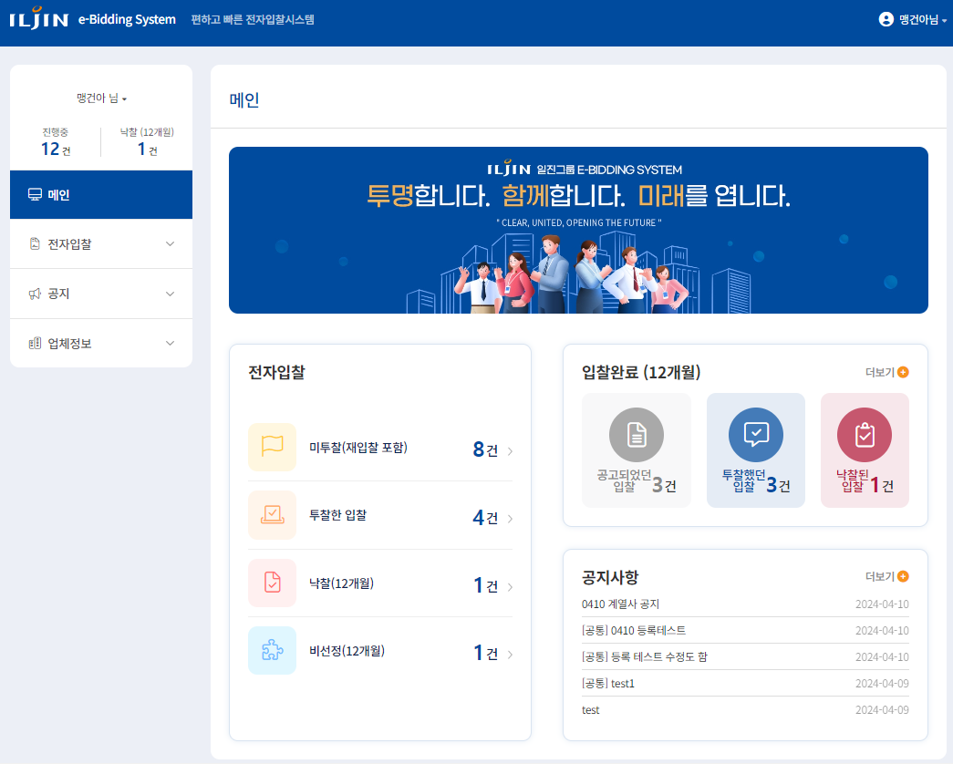
1. 메인화면
Ⅱ. 메인 및 업체정보
개요
로그인 후 사용자 권한 별 메뉴가 좌측에 나오고 업무화면 접근을 할 수 있습니다.
로그인 사용자의 전자입찰 상태 별 건 수와 협력업체 상태 별 건 수를 확인 할 수 있습니다.(클릭 시 해당 페이지로 이동)
메인화면
주요 내용
메뉴
로그인 사용자 권한에 따라 메뉴가 보임.
관리자: 전자입찰, 공지, 업체정보, 업체정보
일반사용자: 전자입찰, 공지, 업체정보
전자입찰
협력사에 공고된 입찰 건수를 보임. (클릭 시 해당 페이지로 이동)
미투찰(재입찰 포함): 공고된 입찰에 투찰하지 않은 입찰
투찰한입찰: 공고된 입찰에 투찰한
낙찰(12개월): 12개월간 선정(낙찰)된 입찰
비선정(12개월): 12개월간 유찰되거나 선정되지 않은 입찰
입찰완료
입찰완료 12개월간 협력사에 공고되었던 입찰 중 투찰 대비 낙찰 건수로 알수 있음
공고되었던 입찰: 입찰완료 12개월간 협력사에게 공고된 입찰 건수
투찰했던 입찰: 입찰완료 12개월간 낙찰된 입찰 건수
공지사항
가장 최근에 등록한 공지사항 8개를 보임
클릭 시 공지상세 확인

Slide 8
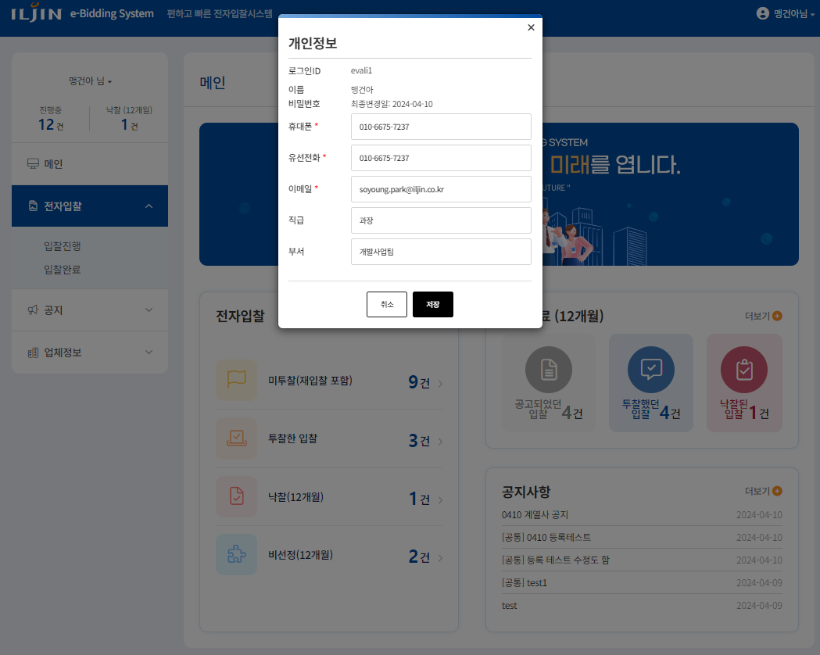
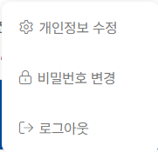
2. 개인정보관리
Ⅱ. 메인 및 업체정보
개요
로그인 사용자의 비밀번호 또는 개인정보를 수정 할 수 있습니다
개인정보 수정
주요 내용
로그인 사용자명
로그인 사용자를 클릭하면 개인정보 수정, 비밀번호 변경, 로그아웃을 처리할 수 있음.
개인정보 수정
개인정보 수정을 위해서는 로그인 사용자의 암호를 확인 후 개인정보를 수정할 수 있음
휴대폰번호, 유선전화, 이메일, 직급, 부서명을 수정
메일과 휴대폰번호는 입찰정보 전달 수단으로 정확히 입력해야 함.

Slide 9
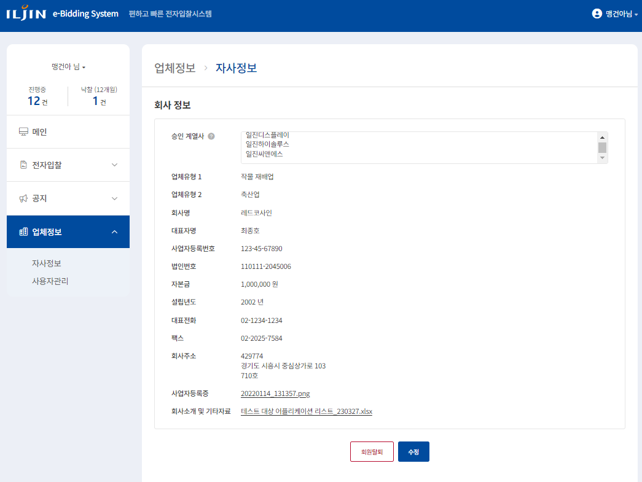
3-1. 업체정보(자사정보)
Ⅱ. 메인 및 업체정보
개요
업체정보의 자사정보는 회사정보 및 관리자정보를 확인하고 수정할 수 있습니다.
업체정보는 일반사용자 권한을 가진 사용자는 보실 수 없습니다.
자사정보
주요 내용
자사정보
자사의 회사 정보 및 관리자정보를 확인할 수 있음
주요기능
승인 계열사: 협력사가 입찰에 참여할 수 있는 계열사 목록 (목록에 없는 계열사에 등록되기 위해서는 해당 계열사에 연락)
[회원탈퇴]: 탈퇴 시 다시 회원가입이 불가
[수정]: 회사정보를 수정할 수 있는 수정페이지로 이동

Slide 10
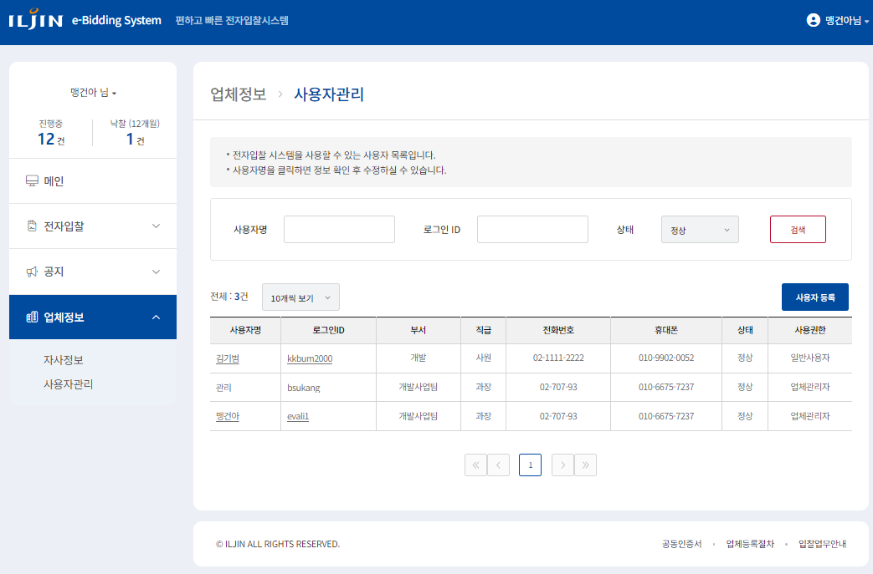
3-2. 업체정보(사용자관리)
Ⅱ. 메인 및 업체정보
개요
전자입찰 자사 사용자를 관리(관리자 권한 사용자만 가능) 하는 화면입니다.
사용자를 등록할 수 있고 수정할 수 있습니다.
사용자관리
주요 내용
사용자목록
자사 사용자를 조회
조회결과 Data 사용자명과 로그인ID를 클릭하면 사용자 수정 및 삭제 할 수 있음
사용자등록
[사용자등록]버튼을 클릭하면 사용자를 등록할 수 있는 페이지로 이동
신규 사용자는 일반사용자권한으로만 등록됨.

Slide 11
INDEX
일진그룹 전자입찰 매뉴얼 (협력 사용자)
Ⅲ
전자입찰
입찰진행 입찰완료

Slide 12
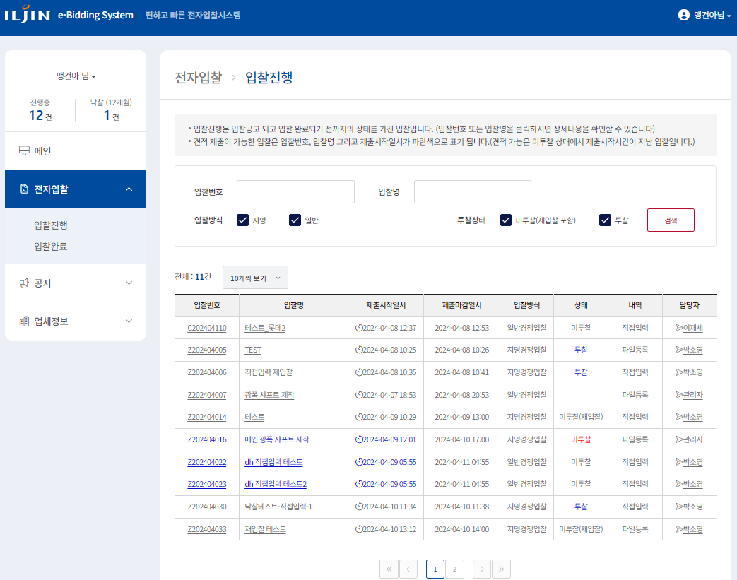
1.1 입찰진행
Ⅲ. 전자입찰
개요
입찰진행은 입찰공고 되고 입찰 완료되기 전까지의 상태를 가진 입찰입니다.
입찰번호 또는 입찰명을 클릭하면 입찰상세를 확인할 수 있고 투찰 할 수 있습니다.
입찰진행
주요 내용
입찰진행
입찰진행 목록은 공고된 입찰을 확인하고 투찰을 할 수 있음.
조회조건
입찰방식 [지명]: 계열사에서 입찰 생성 시 자사로 지정한 입찰
입찰방식[일반]: 계열사의 협력사로 등록된 모든 업체에게 공고한 입찰
투찰상태[미투찰]: 자사에게 공고된 입찰이지만 아직 투찰하지 않은 입찰
투찰상태[투찰]: 자사가 투찰한 입찰
검색결과
입찰번호 또는 입찰명을 클릭 입찰상세 확인
제출시작일시가 파란색이면 투찰이 가능한 입찰

Slide 13
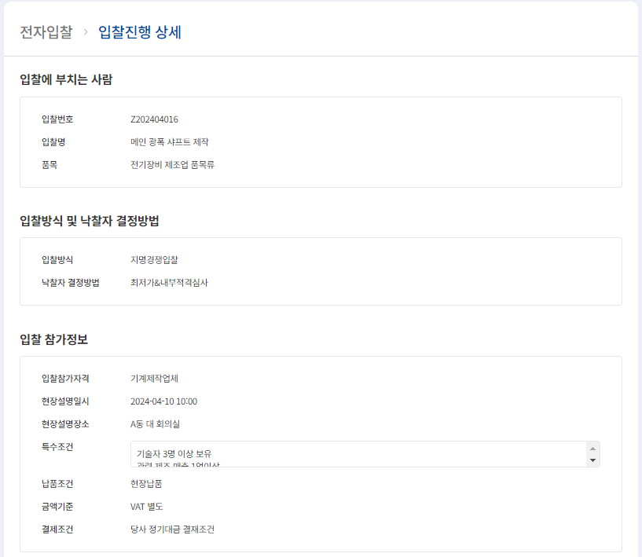
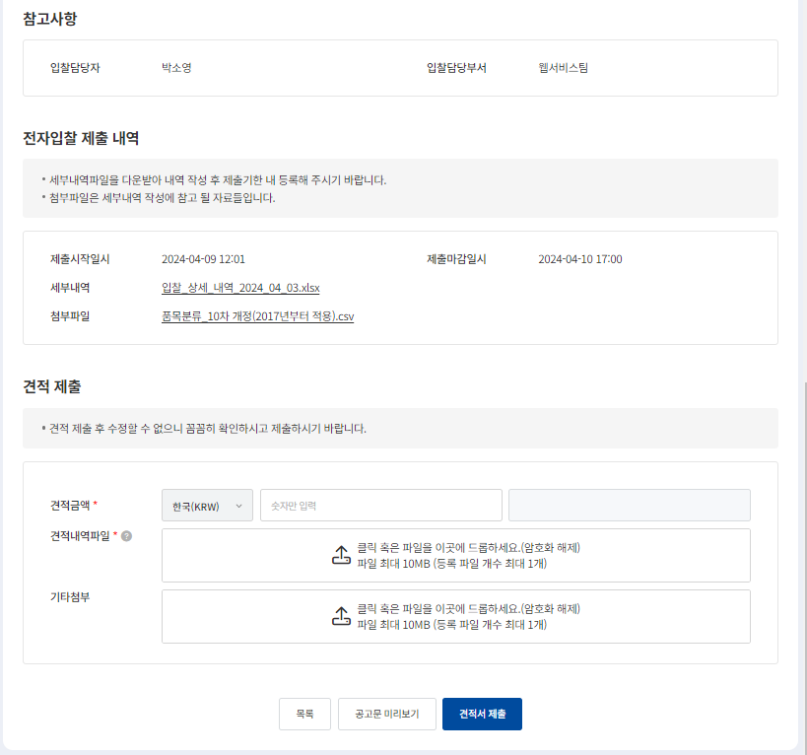
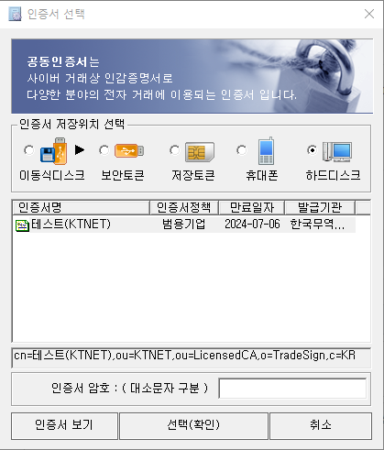
1.2 입찰진행상세 (파일등록 견적서제출)
Ⅲ. 전자입찰
개요
진행 중 인 입찰 중 제출마감일 전 입찰을 선택, 입찰내용을 확인하고 견적서를 제출합니다.
견적 제출이 파일등록 방식입니다 (견적내역파일 업로드 필수)
진행중 입찰 상세 (파일등록 견적서 제출)
주요 내용
…..
입찰상세
입찰공고의 세부 내용을 조회하고 견적서를 제출하는 화면
견적서를 제출 후 다시 수정할 수 없으니 신중히 제출해야 함.
입찰공고 세부내용을 확인하면 입찰공고 확인상태가 됨.
주요내용 및 버튼 설명
세부내역: 견적내역파일을 등록하기 위해 세부내역을 다운받아 내역작성
첨부파일: 견적제출 시 참고하는 파일 다운로드
견적금액: 투찰금액은 개찰 전 암호화되어 저장됨.
견적내역파일: 세부내역을 작성 후 업로드
견적서 제출: 견적금액과 견적내역파일이 필수로 입력되어 있어야 하며 업체의 공동인증서를 통해 제출함.
…

Slide 14
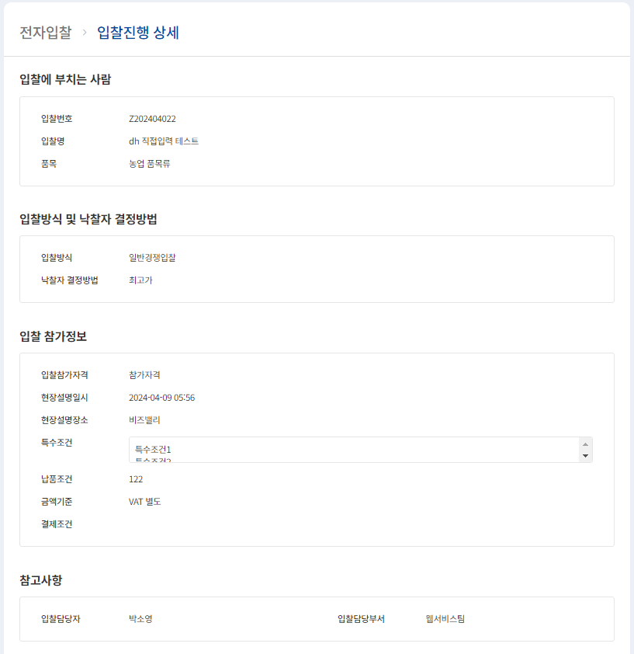
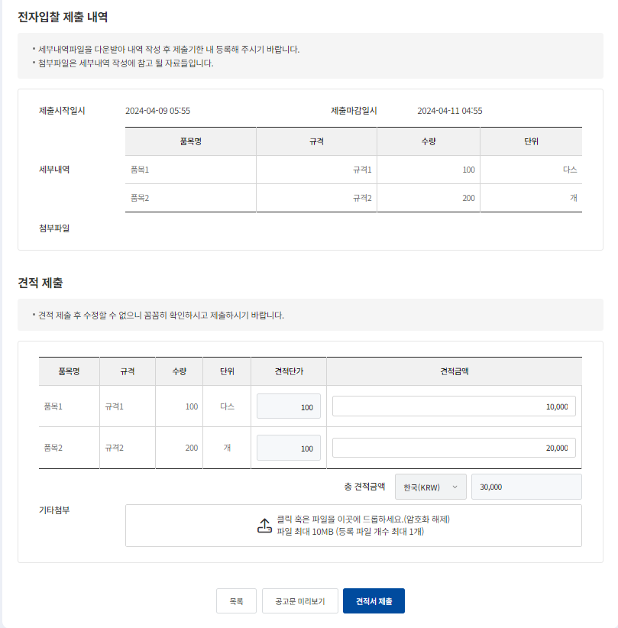
1.3 입찰진행상세 (직접입력 견적서제출)
Ⅲ. 전자입찰
개요
진행 중 인 입찰 중 제출마감일 전 입찰을 선택, 입찰내용을 확인하고 견적서를 제출합니다.
견적 제출이 직접입력 방식입니다 (각 품목 견적금액 필수)
진행중 입찰 상세 (직접입력 견적서 제출)
주요 내용
…..
입찰상세
입찰공고의 세부 내용을 조회하고 견적서를 제출하는 화면
견적서를 제출 후 다시 수정할 수 없으니 신중히 제출해야 함.
입찰공고 세부내용을 확인하면 입찰공고 확인상태가 됨.
주요내용 및 버튼 설명
세부내역: 견적내역을 작성하기 위한 참조내역
첨부파일: 견적제출 시 참고하는 파일 다운로드
견적제출: 품목별 견적금액을 입력 (각 품목은 견적단가와 총 견적금액 자동입력)
견적서 제출: 견적금액이 필수로 입력되어 있어야 하며 업체의 공동인증서를 통해 제출함.
…
…

Slide 15
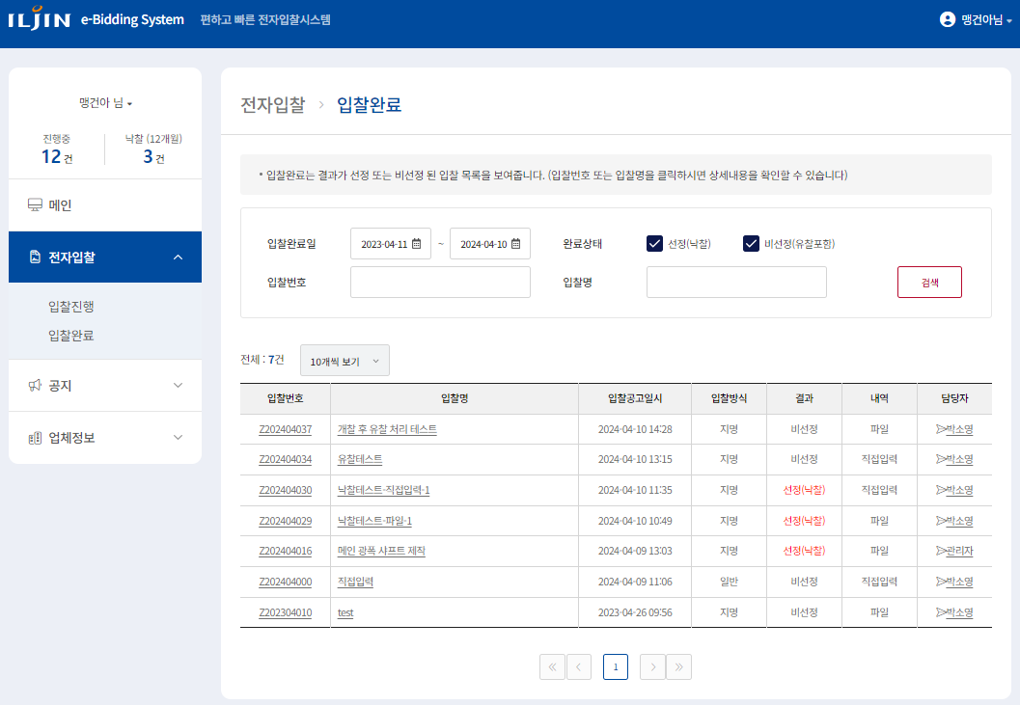
2.1 입찰완료
Ⅲ. 전자입찰
개요
입찰완료는 업체선정된 입찰이거나 유찰된 입찰목록을 보여줍니다.
입찰번호 또는 입찰명을 클릭하면 입찰완료상세를 확인할 수 있습니다.
입찰완료
주요 내용
입찰완료
입찰완료는 입찰결과가 선정 또는 비선정(유찰포함)된 입찰목록을 보여줌
검색결과
입찰번호 또는 입찰명을 클릭 상세 내용 확인
입찰결과가 선정된 입찰이면 결과에 빨간색으로 선정(낙찰)로 표기됨.

Slide 16
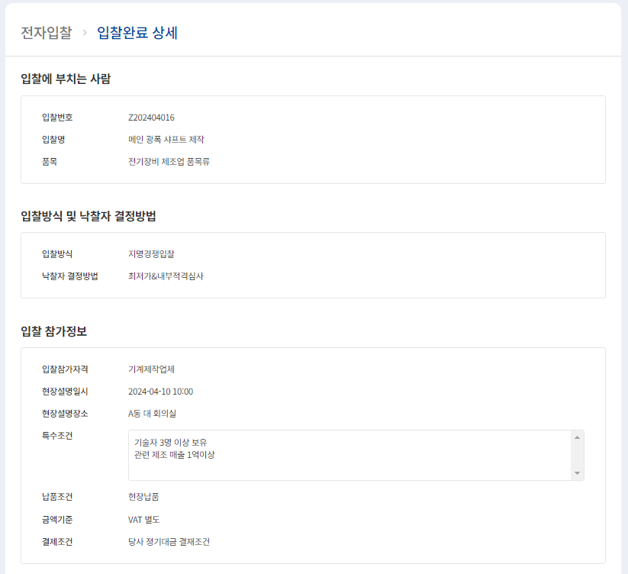
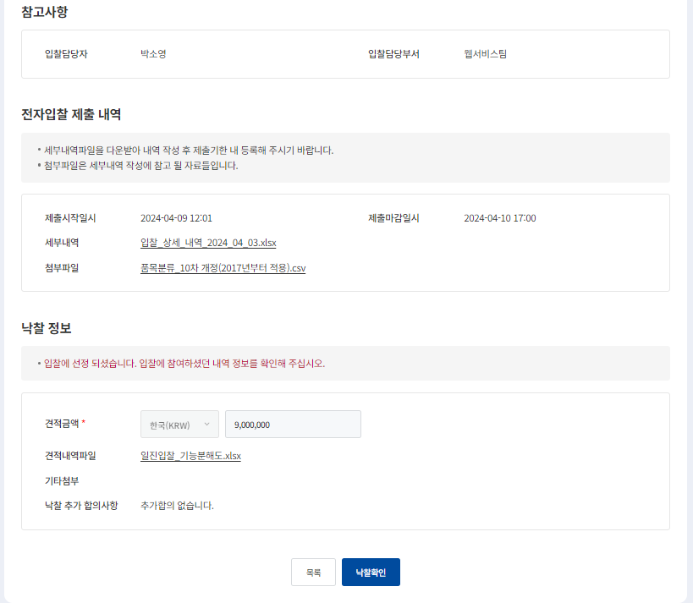
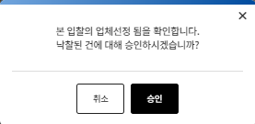
2.2 입찰완료상세
Ⅲ. 전자입찰
개요
자사가 투찰하여 완료된 입찰의 상세 내용을 확인하고 낙찰이 되었을 시 낙찰 확인을 할 수 있습니다.
입찰완료상세
주요 내용
입찰완료상세
낙찰 또는 유찰 입찰의 상세 내용을 확인할 수 있으며 낙찰 시 추가합의사항이 있는지 확인해야 합니다.
주요내용 및 버튼 설명
낙찰 추가 합의사항: 낙찰 시 계열사에서 작성한 추가합의 사항의 내용을 확인
[낙찰확인]: 낙찰된 업체는 반드시 낙찰 확인을 해야 함.
…..
…

